Slide 1
스크립트언어 중간발표 건강지키미
2018182007 김성태
2018182015 손정원

Slide 2
목차
1. 프로그램 기능 소개
2. UI
3. 사용한 API
4. 깃 커밋 현황
5. 개발 일정
6. 프로젝트 시연

Slide 3
프로그램 기능 소개
선택지역 병원 검색
진료 과목별, 종류별 병원 검색
병원 주변 약국 검색

Slide 4


UI
로고
광역시
도 리스트
시군구 리스트
동 리스트
진료 과목
병원 종류
병원명 입력
x
검색
y
병원 리스트
이름 거리
병원이름 / 거리
약국 리스트
거리 순

Slide 5
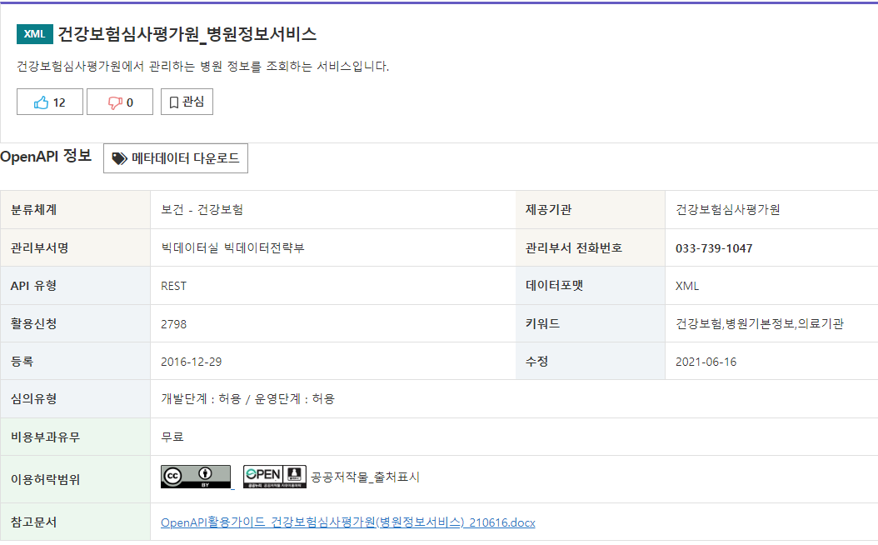
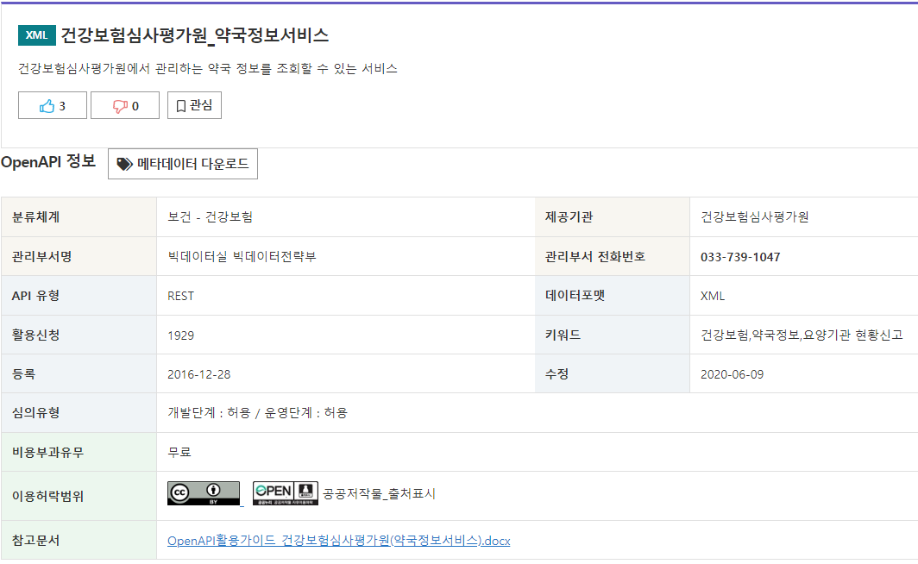
사용한 API

Slide 6
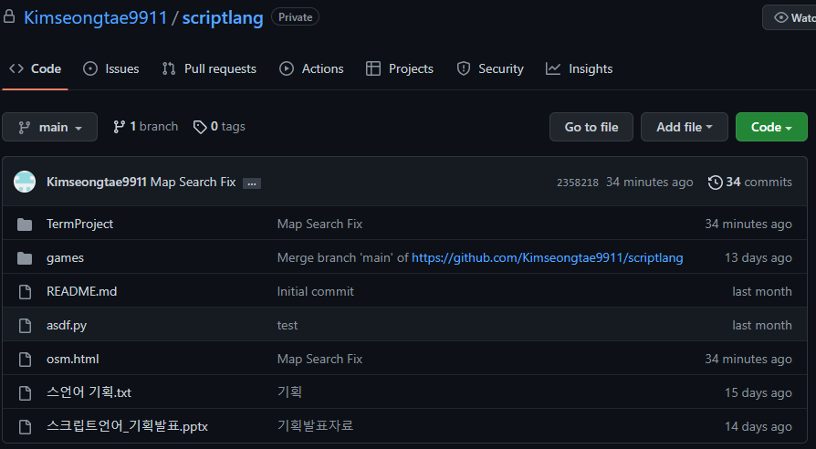
깃 커밋 현황

Slide 7
개발 일정
 | 계획
1주 (5.3~5.9) | 주제선정 및 API 선택 | Done (100%)
2주 (5.10~5.16) | UI 구상
3주 (5.17~5.23) | UI 제작 및 버튼 기능 구현 | Done (90%), 로고 제작중, 읍면동 X
4주 (5.24~5.30) | 지도 구현, 이메일 발송 , 중간 시연 준비 | Done(90%), 약국 지도 X
5주 (5.31~6.6) | C/C++ 연동, 추가 버튼, 그래프 | To-do
6주 (6.7~6.13) | 텔레그램 연동, 최종발표 준비

Slide 8
프로그램 시연

Slide 9
감사합니다.

